Slide 1
系统与软件功能性

Slide 2
Contents
指标体系
度量方法
测试方法

Slide 3
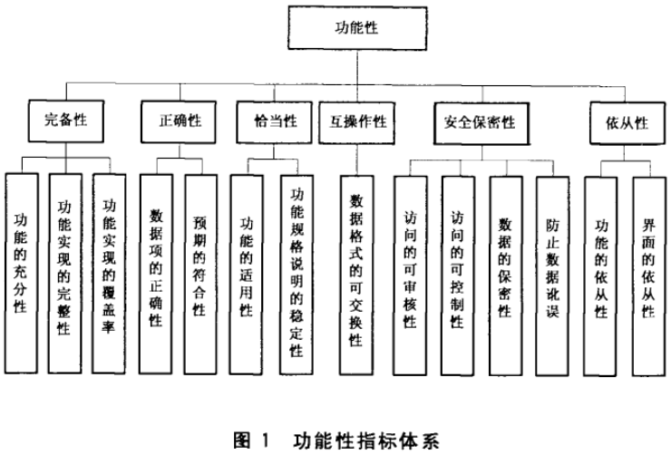
指标体系
系统与软件功能性指标体系如图1所示。其划分为完备性、正确性、恰当性、互操作性、安全保密性和依从性等若干子特性。

Slide 4
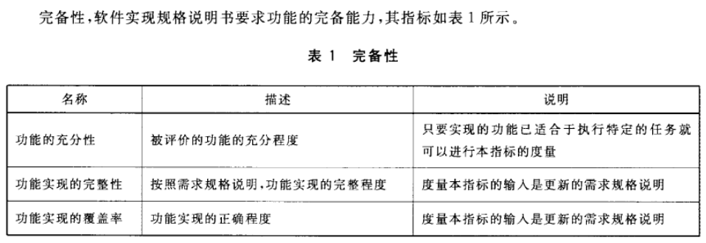
指标体系
1.完备性

Slide 5
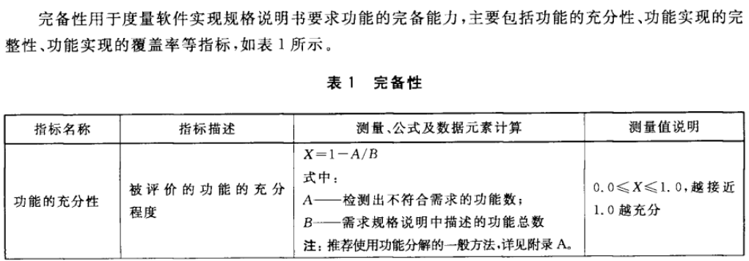
度量方法
1.完备性

Slide 6
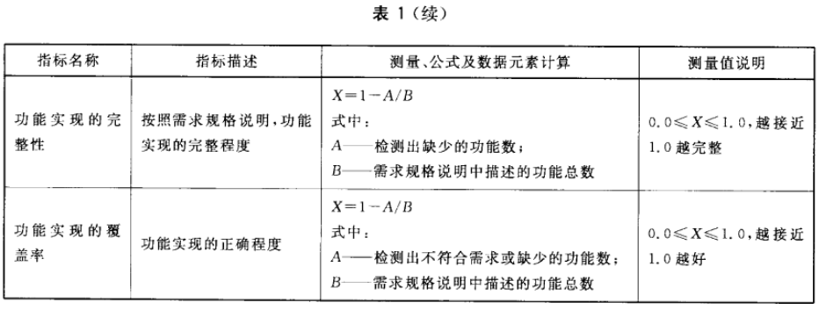
度量方法
1.完备性

Slide 7
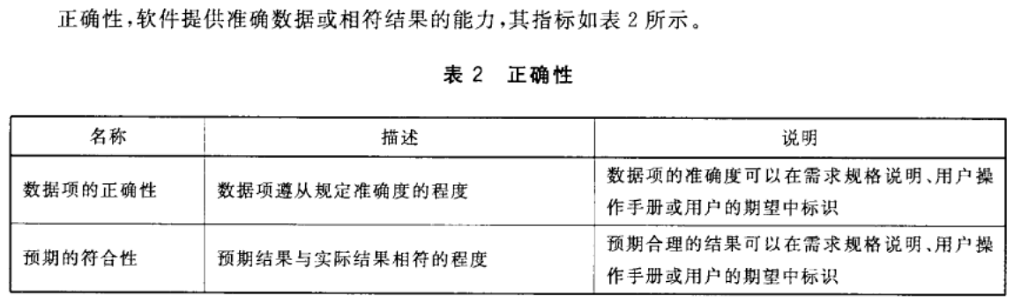
指标体系
2.正确性

Slide 8
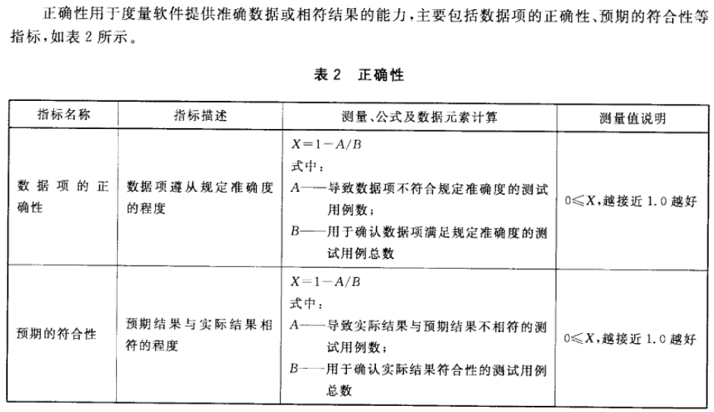
度量方法
2.正确性

Slide 9
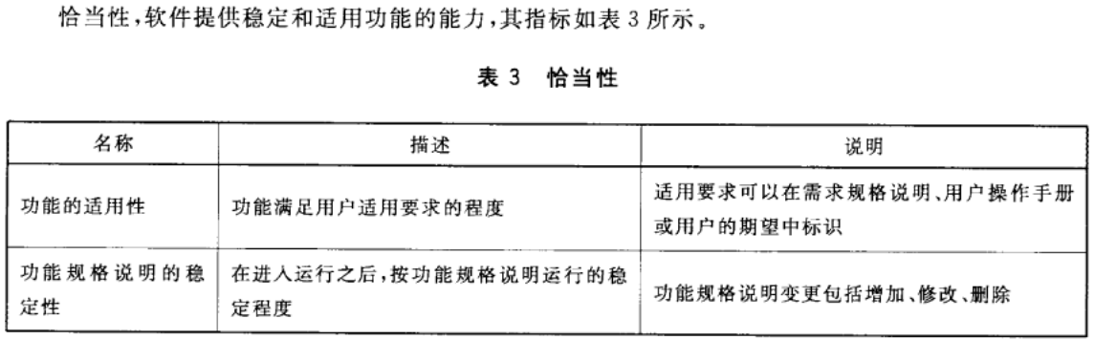
指标体系
3.恰当性

Slide 10
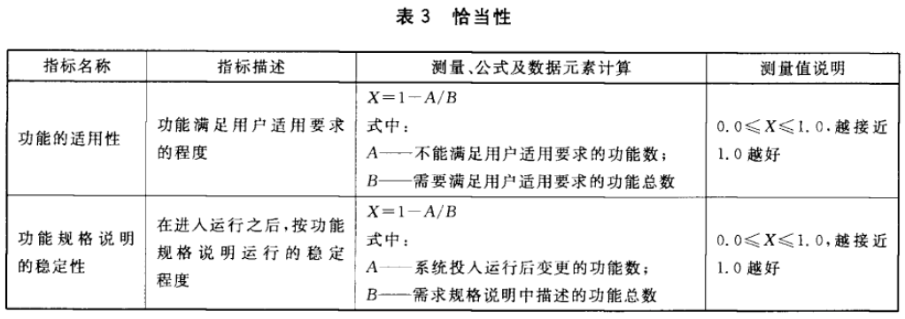
度量方法
3.恰当性

Slide 11
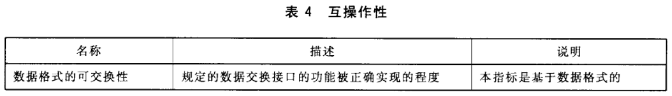
指标体系
4.互操作性
互操作性，软件与一个或多个的规定系统进行交互的能力，其指标如表4所示。

Slide 12
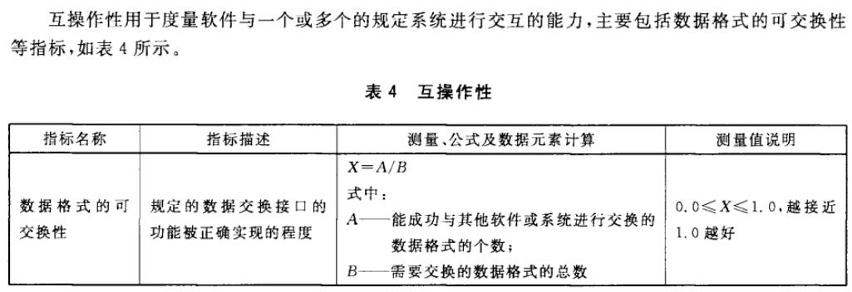
度量方法
4.互操作性

Slide 13
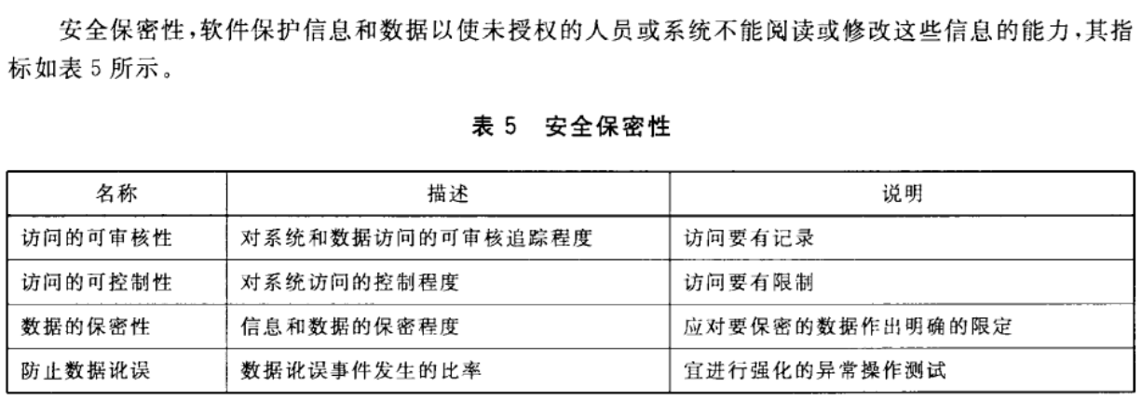
指标体系
5.安全保密性

Slide 14
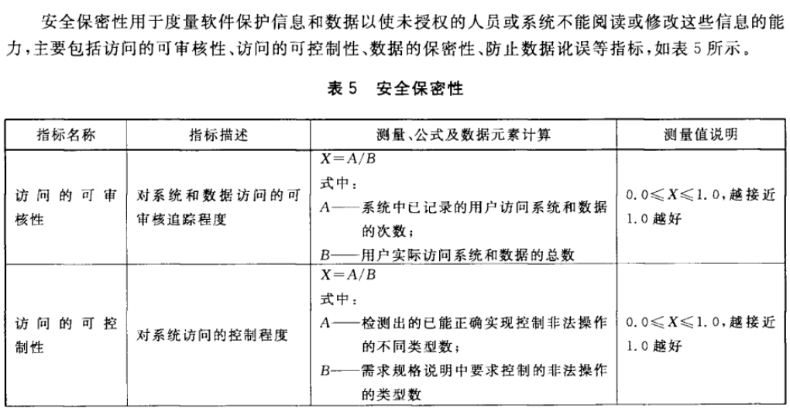
度量方法
5.安全保密性

Slide 15
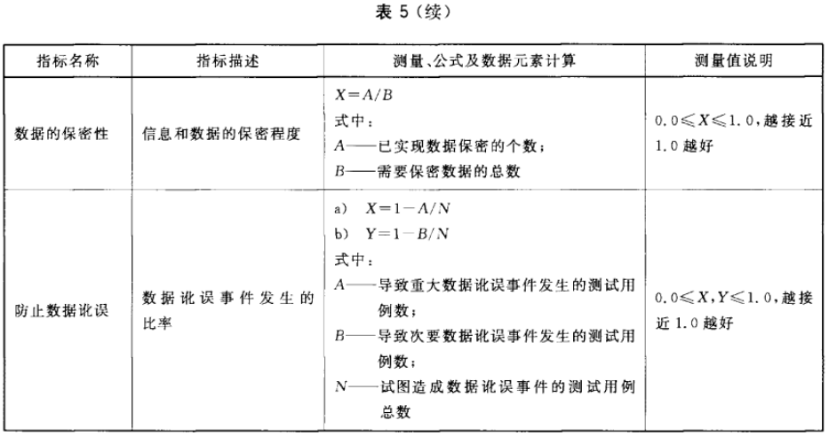
度量方法
5.安全保密性

Slide 16
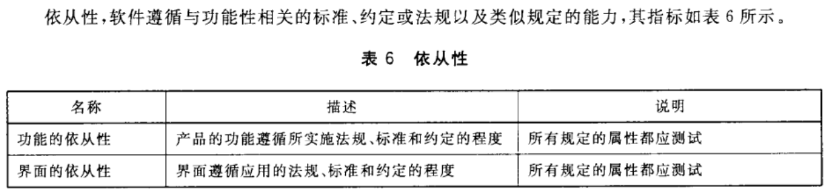
指标体系
6.依从性

Slide 17
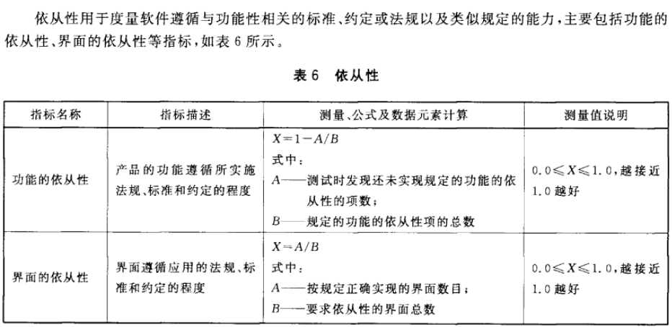
度量方法
依从性

Slide 18
Contents
指标体系
度量方法
测试方法

Slide 19
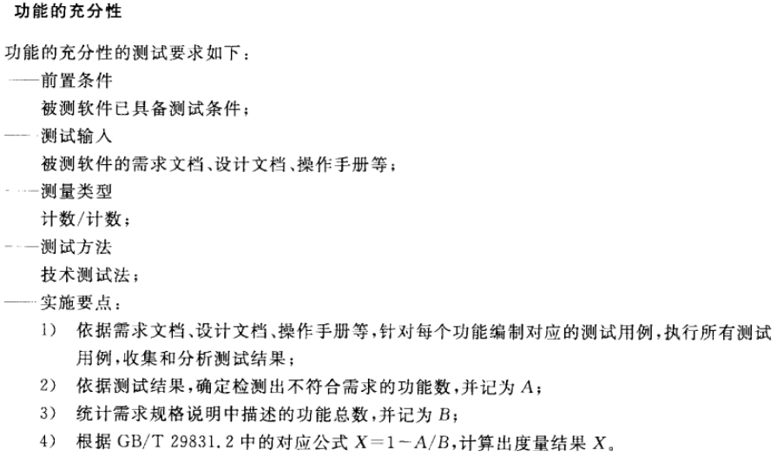
测试方法
完备性

Slide 20
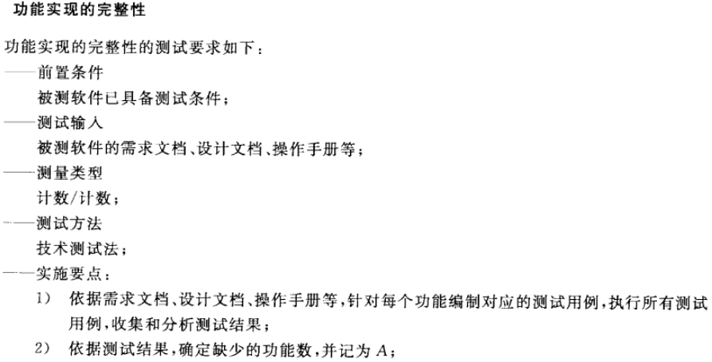
测试方法
完备性

Slide 21
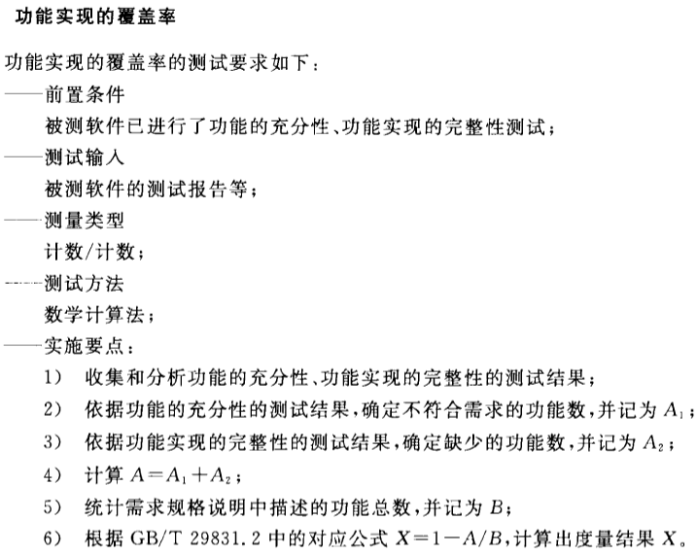
测试方法
完备性

Slide 22
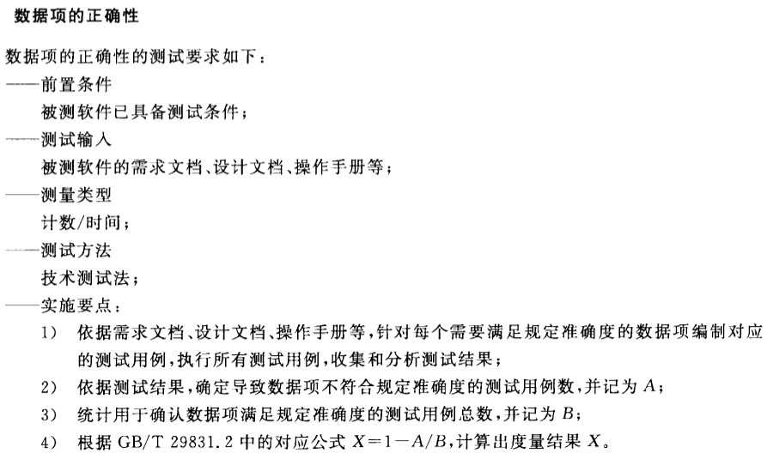
测试方法
正确性

Slide 23
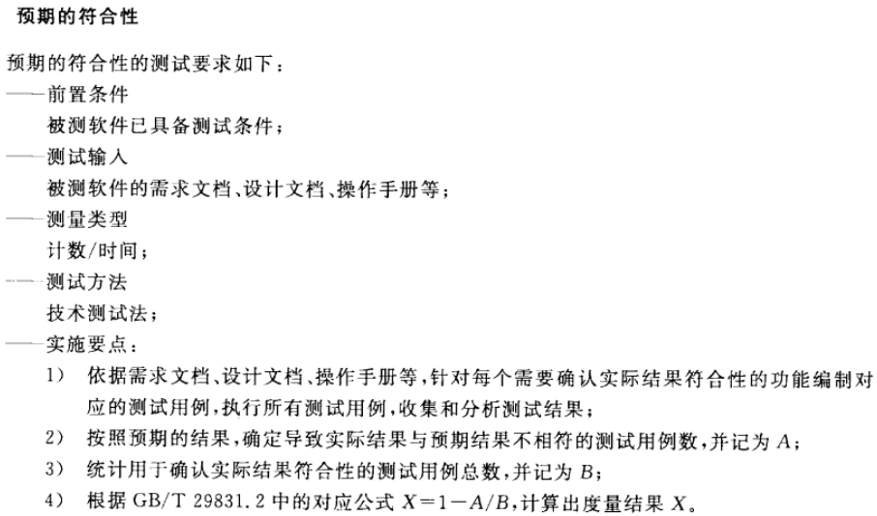
测试方法
正确性

Slide 24
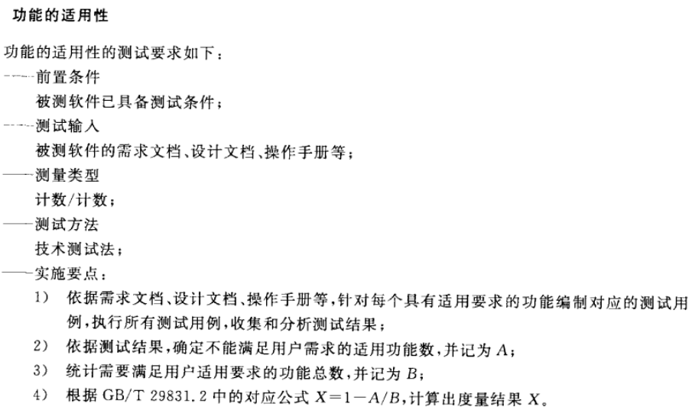
测试方法
恰当性

Slide 25

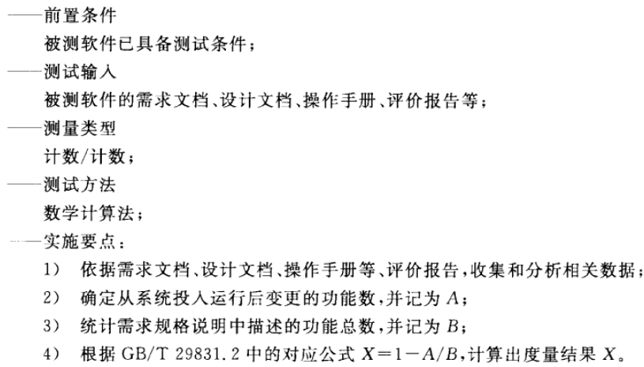
测试方法
恰当性

Slide 26
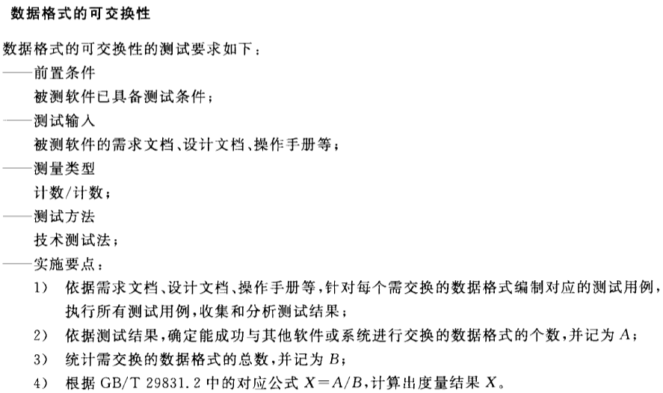
测试方法
互操作性

Slide 27
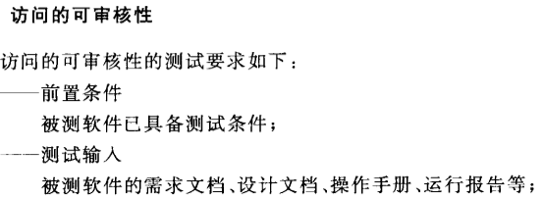
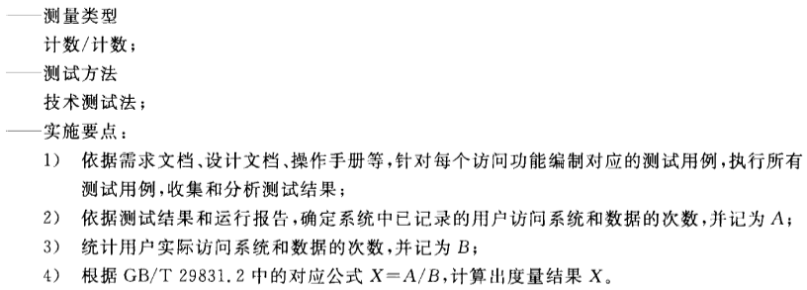
测试方法
安全保密性

Slide 28
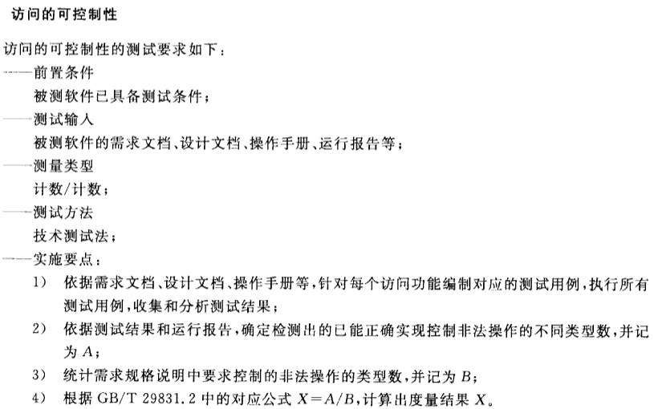
测试方法
安全保密性

Slide 29
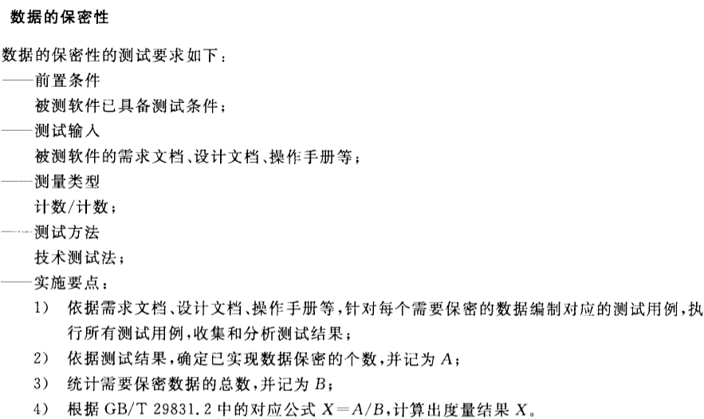
测试方法
安全保密性

Slide 30
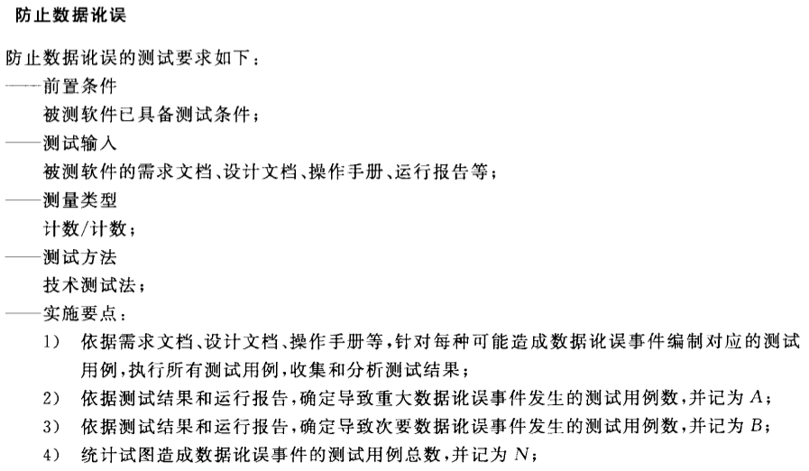
测试方法
安全保密性

Slide 31
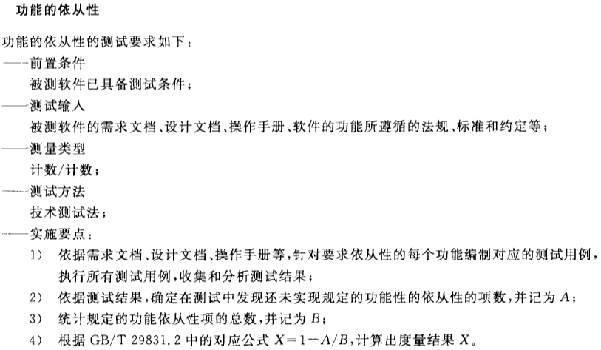
测试方法
依从性

Slide 32

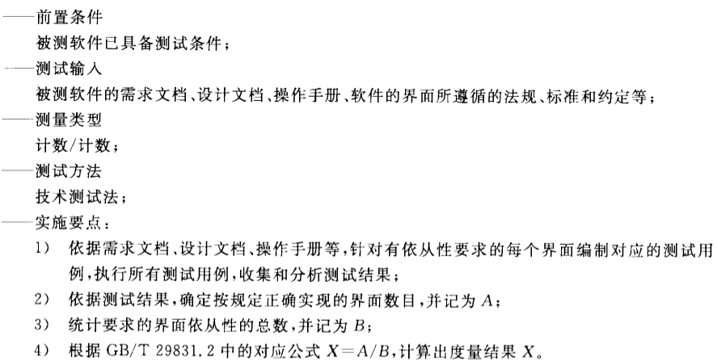
测试方法
依从性

Slide 33
End. . .

